Slide 1

Дидактическая игра «Безопасность в природе»
Воспитатель
МДОАУ №Детский сад № 55 «Солнышко» г.Орска»
Мерзлова Елена Ивановна

Slide 2
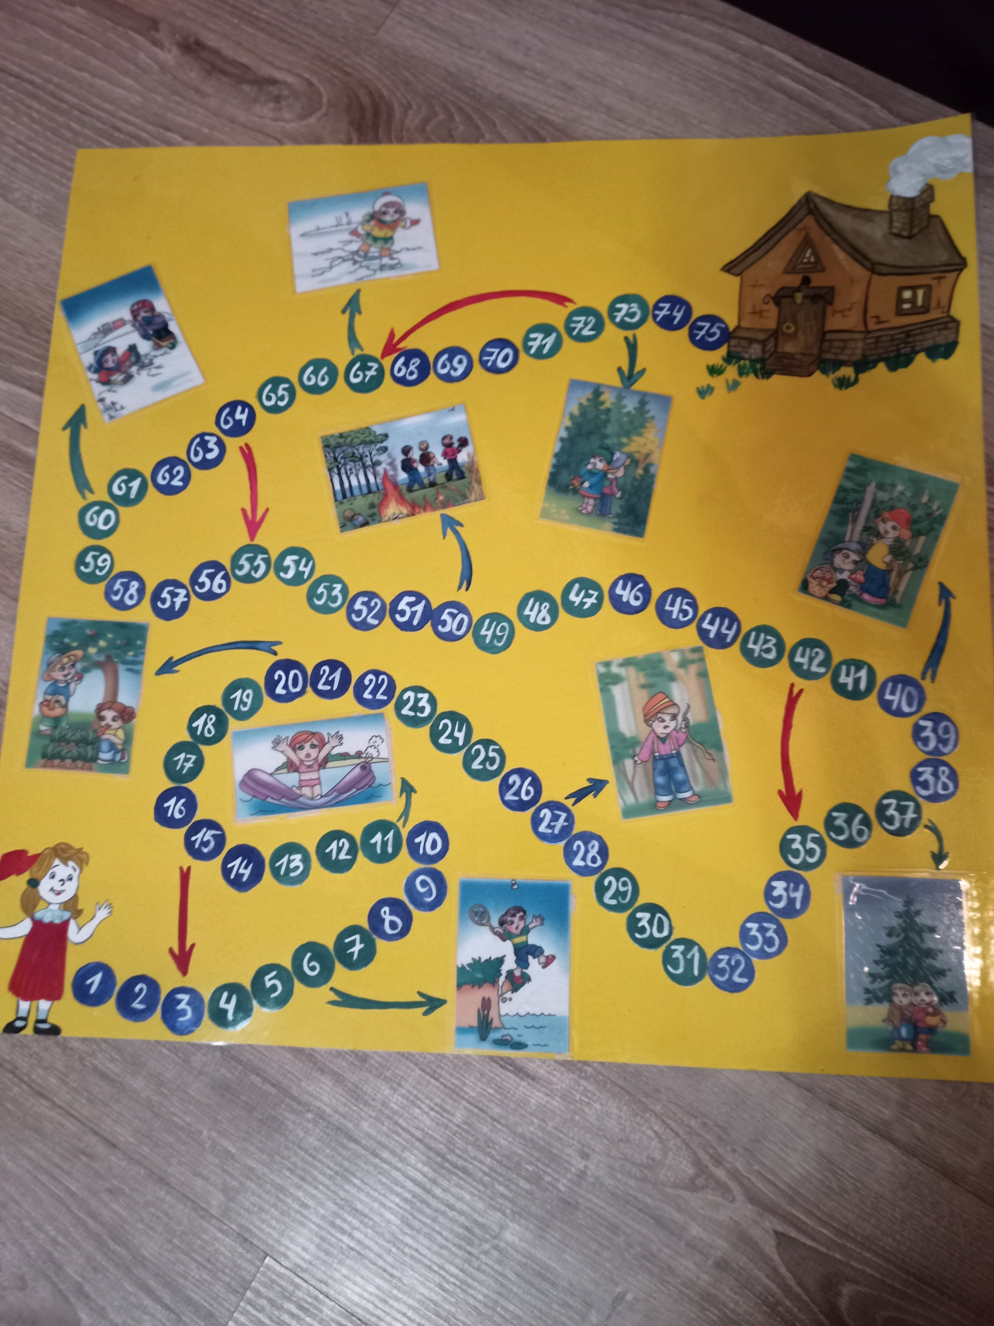

Slide 3
Цель: сформировать у детей знания о правилах безопасного поведения в доме, на улице, на природе.
Материал: игровое поле, фишки, кубик.

Slide 4
Правила игры: в игре участвует 2 человека.
Дети по очереди кидают кубик, затем передвигают свою фишку.
Ребенок, рассмотрев внимательно картинку, на которой он остановился, рассказывает какая опасная ситуация изображена и как её можно избежать.
Если ребенок ответил правильно, то может продолжать свой ход, а если не смог ответить, то пропускает ход.

